Slide 1
Палац Галаганів

Slide 2
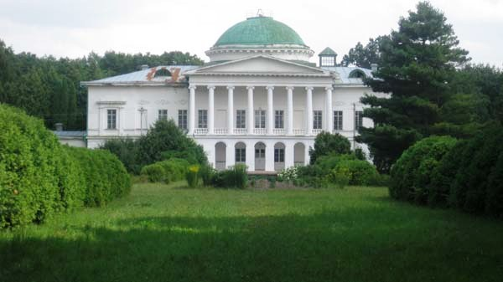
Окрасою не лише всієї Чернігівщини, але й України є старовинний палац роду Галаганів – пам’ятка садово-паркового мистецтва 19 століття.– ось, що вабить мандрівників з усієї України до селища Сокиринці, що на Чернігівщині

Slide 3
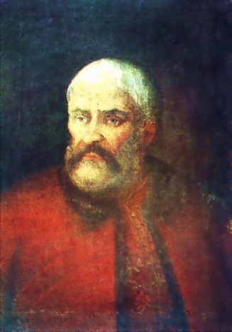
Історія заснування палацу
Цікавою є історія заснування палацу. Гнат Галаган, що на початку XVIII століття очолював полк у війську Івана Мазепи, після укладення українсько-шведського союзу все ж стає на бік Петра І. За свою прислужливість він і отримав від царя чималі землі в Прилуччині

Slide 4
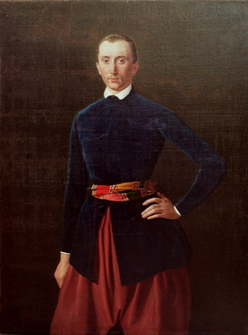
Існує легенда, що ті козаки, які вціліли після Полтавської битви, прокляли рід Галаганів до сьомого коліна. Його представник Павло вмирає загадковою смертю у віці шістнадцяти років, і на ньому рід Галаганів обривається.
Павло Галаган

Slide 5
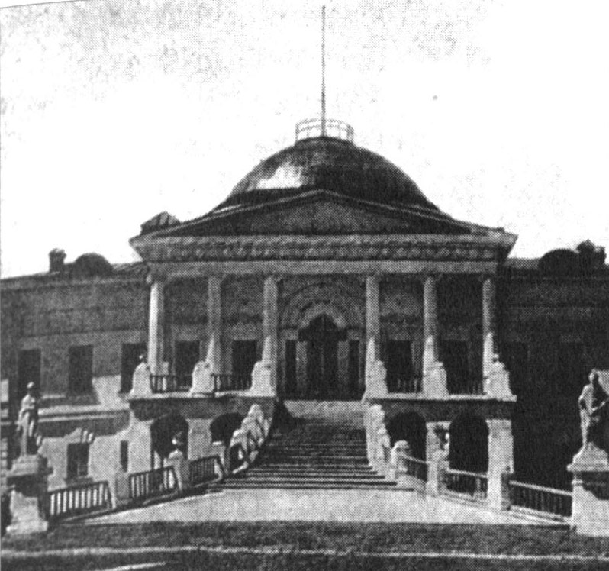
У 1823—1829 роках Павло Галаган спорудив в Сокиринцях за проектом архітектора Павла Дубровського величний мурований палац на 60 кімнат в стилі ампір з високим декоративним куполом. Водночас садівник-австрієць Бістерфельд розбив навколо палацу великий ландшафтний парк

Slide 6
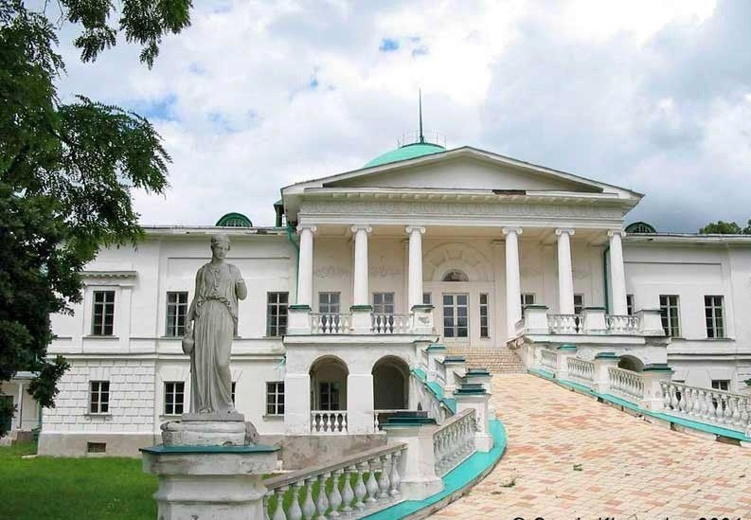
Палац у Сокиринцях складається із трьох архітектурно довершених корпусів. Головний корпус прикрашено високим куполом та восьмиколонним портиком. У палаці 60 кімнат.

Slide 7
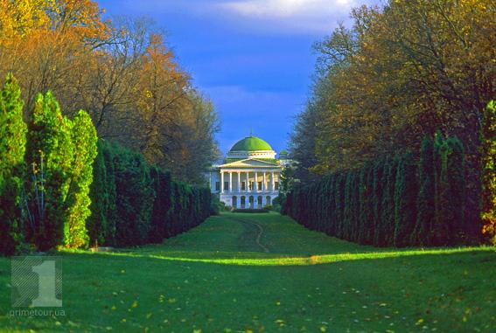
Цікаво, що палац Галаганів, часто називали «українським Парнасом», адже тут частими гостями були видатні діячі культури та мистецтва – Тарас Шевченко, Лев Жемчужников, Микола Лисенко, Остап Вересай та інші. При садибі діяв кріпацький хор та театр

Slide 8
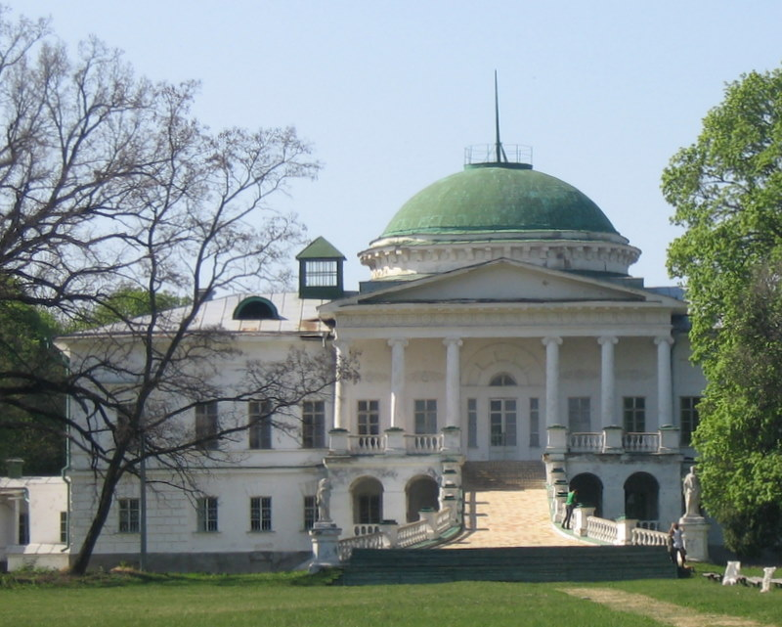
Під час дослідження на території Сокирінського парку виявлено 76 видів і форм дерев і чагарників

Slide 9
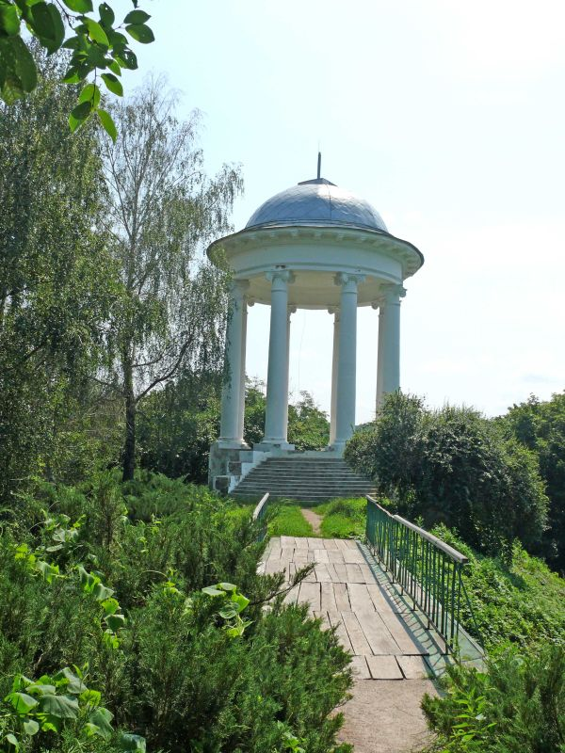
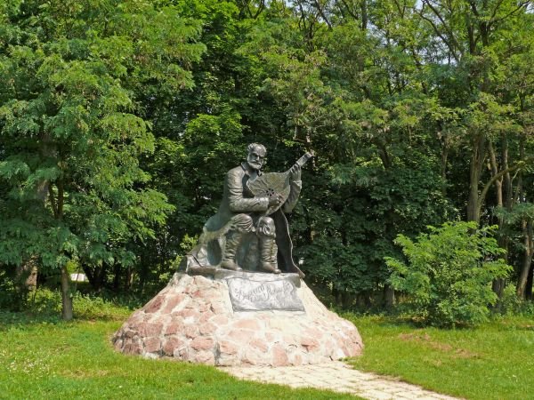
Прикрасами парку є палац і ротонда (архітектор Г. Дубровский), кімната-музей О. Вересая в палаці

Slide 10
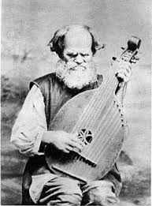
На знак великої народної любові до славного земляка у 1959 році до 150-річчя з дня народження кобзаря створено історико-етнографічну кімнату-музей.

Slide 11
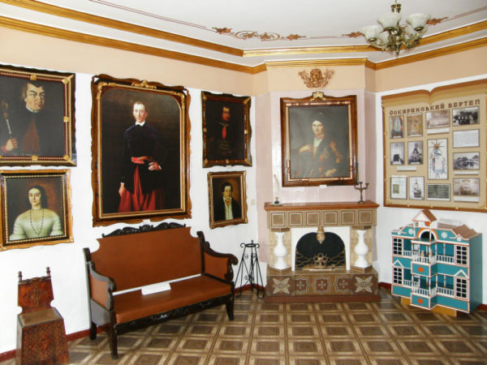
У 2010 році з'явились ще дві музейні зали-кімнати, присвячені родині Галаганів.

Slide 12
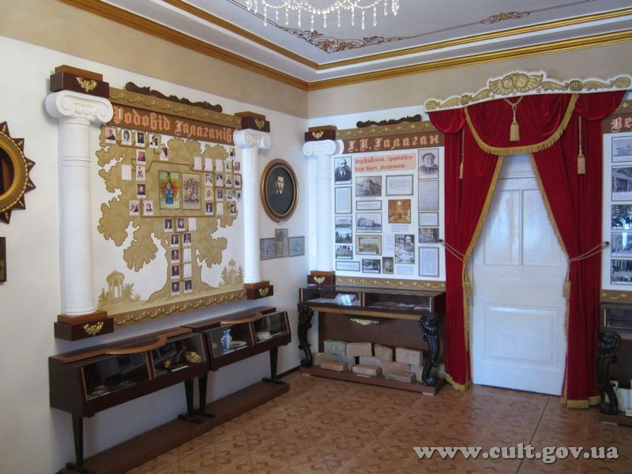
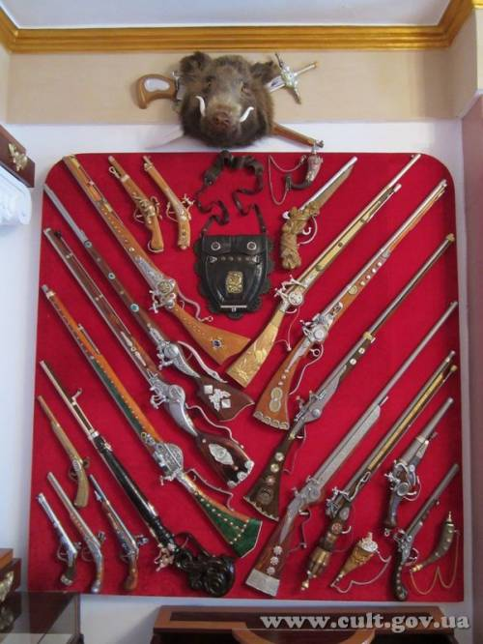
Експозиція кімнат оздоблена картинами-репродукціями із родинної колекції (оригінали знаходяться в обласному художньому музеї ім. Галагана), колекцією зброї, деякими речами тих часів.

Slide 13
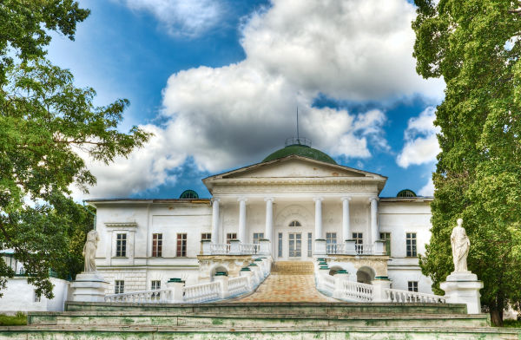

Slide 14
Інтернет-ресурси:
http://ua.igotoworld.com/ua/poi_object/13836_palace-of-galaganov.htm
http://www.litopys.com.ua/encyclopedia/tovaristva-ta-viznachn-mitts/palats-ala-ana-/
https://we.org.ua/malovnychi-kutochky-ukrayiny/chernigivska-oblast/palats-galaganiv/
http://thecity.com.ua/2015/07/15/palac-galaganiv-sokirinci/

